Slide 1
同行评审
发动机电子控制器
复杂驱动软件
第十八研究室

Slide 2
内 容 | CONTENTS
01
软件概述
软件基本情况
软件设计决策
软件体系结构
02
研制过程中的主要问题及解决措施
03
后续开发计划

Slide 3
软件概述：基本情况
Delivery
01
PWM输出功能
02
发动机转速输出功能
复杂驱动软件
03
频率量输入功能
当前版本：V1.00
适配的产品阶段：A样件
交付软件内容：
主处理器端源代码
eTPU端源代码
示例工程文件
04
燃油喷射功能
05
曲轴凸轮采集与同步功能
06
轨压采集功能
07
DPSI通信协议（电源芯片及部分燃油芯片）
Developing
01
IO电路的BIT功能
作为原型系统，为应用软件提供eTPU开发平台，提供各个接口需求的基础功能，尚未包含故障检测及异常处理相关功能。
02
燃油喷射序列的有效性检测功能
03
发动机相位同步相关故障检测及异常处理功能
04
燃油芯片的DSPI通信协议
05
Bootloader软件

Slide 4
软件概述：设计决策
01. e200z4端业务逻辑
部署于e200z4处理单元
在SCM数据及应用软件要求的数据之间进行格式转换及异常检测
通过HSR与eTPU进行交互
02. eTPU端业务逻辑
部署于eTPU处理单元
eTPU线程
跳变检测及波形输出
03.应用软件接口
部署于e200z4处理单元
通过全局变量与周期任务函数实现与应用软件的直接数据交互

Slide 5
软件概述：体系结构
02
01
01
02

Slide 6
研制过程中的主要问题及解决措施
01
与燃油芯片的DSPI通信无法收到回复数据。
原因分析
通过使用逻辑分析仪检测总线数据，发现燃油芯片对应DSPI总线上无通信。经排查发现燃油芯片的DSPI总线片选设置与实际硬件电路设计不符。
解决措施
对代码进行修改，将函数dspiBInit中的 DSPI_B.MCR.B.PCSIS0的值由0修改为1。
02
轨压信号为周期性采集，造成数据更新滞后，影响控制精度。
原因分析
当先设计的实现机制为在定时中断中周期性采集轨压信号，当eTPU判断到达指定时机后，返回对应周期的采集值，导致数据采集时刻与指定时机存在偏差。
解决措施
将轨压信号的采集机制修改为当eTPU判断到达指定时机后触发中断，在中断中采集轨压信号。
03
当关闭曲轴信号或凸轮轴信号时，对应的曲轴转速或凸轮轴转速不为0。
原因分析
软件设计中缺少当信号丢失时的转速处理过程。
解决措施
添加并实现当传感器信号丢失时将对应转速置0的处理策略。

Slide 7
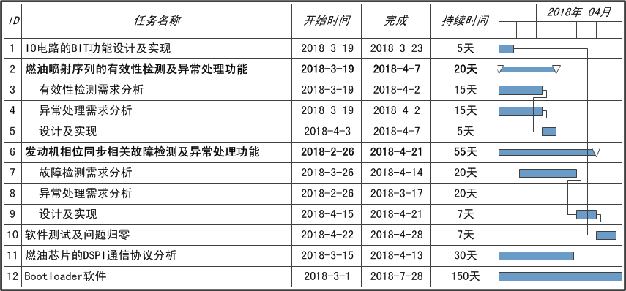
后续计划

Slide 8

感谢您的帮助与支持
THANKS FOR YOUR ATTENTION
航空工业计算所

